Slide 1
Организация и проведение государственной итоговой аттестации выпускников IX классов общеобразовательных организаций в Кировской области в 2024 году

Slide 2
Нормативно-правовое обеспечение ГИА
Приказ Минпросвещения России № 232/551 от 04.04.2023 «Об утверждении Порядка проведения государственной итоговой аттестации по образовательным программам основного общего образования»
Письмо Рособрнадзора от 11.04.2016 № 02-146 «О количестве сдаваемых предметов в IX классе»
Приказ Минпросвещения России "Об утверждении единого расписания и продолжительности проведения основного государственного экзамена по каждому учебному предмету, перечня средств обучения и воспитания, используемых при его проведении в 2023 году» от 18.12.2023 №954/2117

Slide 3
ГИА 9
К ГИА допускаются обучающиеся, не имеющие академической задолженности, в полном объеме выполнившие учебный план (имеющие годовые отметки по всем учебным предметам учебного плана за IX класс не ниже удовлетворительных), имеющие результат «зачет» за итоговое собеседование по русскому языку
ГИА проводится по обязательным учебным предметам (русский язык и математика), а также по 2 учебным предметам по выбору обучающегося из перечисленных: физика, химия, информатика, биология, история, география, обществознание, литература, иностранные языки.
Для обучающихся с ограниченными возможностями здоровья, обучающихся детей-инвалидов и инвалидов, освоивших образовательные программы основного общего образования, количество сдаваемых экзаменов по их желанию сокращается до двух обязательных экзаменов
по русскому языку и математике.

Slide 4
Основной государственный экзамен
ГИА включает в себя
обязательные экзамены
по русскому языку и математике.
а также
два учебных предмета по выбору обучающегося.
Государственная итоговая аттестация выпускников IX классов

Slide 5
Формы проведения ГИА
Предметы по выбору
физика, химия, биология, литература, география, история, обществознание, иностранные языки (английский, французский, немецкий, испанский языки), информатика
Государственная итоговая аттестация выпускников IX классов

Slide 6
Продолжительность экзаменов
Предмет | Время экзамена
МАТЕМАТИКА | 3 часа 55 минут (235 мин.)
РУССКИЙ ЯЗЫК | 3 часа 55 минут (235 мин.)
литература | 3 часа 55 минут (235 мин.)
физика | 3 часа (180 мин.)
обществознание | 3 часа (180 мин.)
история | 3 часа (180 мин.)
биология | 2 часа 30 минут (150 мин.)
информатика и ИКТ | 2 часа 30 минут (150 мин.)
география | 2 часа 30 минут (150 мин.)
химия | 3 часа (180 мин.)
иностранные языки | 2 часа + 15 мин. (120 + 15 мин.)
Инструктаж
Экзамен
В продолжительность экзаменов по учебным предметам не включается время, выделенное на подготовительные мероприятия (инструктаж обучающихся, вскрытие пакетов с экзаменационными материалами, заполнение регистрационных полей экзаменационной работы, настройка технических средств)
Государственная итоговая аттестация выпускников IX классов

Slide 7
Для участия в ГИА необходимо подать в образовательную организацию заявление с указанием выбранных учебных предметов до 1 марта (включительно).
Заявление для участия в ГИА
В лицее до 20 февраля включительно!
Государственная итоговая аттестация выпускников IX классов

Slide 8
Основной государственный экзамен
Заявление + согласие на обработку ПД
Государственная итоговая аттестация выпускников IX классов

Slide 9
Государственный выпускной экзамен
Заявление + согласие на обработку ПД
Для обучающихся с ограниченными возможностями здоровья, обучающихся детей-инвалидов и инвалидов, освоивших образовательные программы основного общего образования, количество сдаваемых экзаменов по их желанию сокращается до двух обязательных экзаменов
по русскому языку и математике.
Государственная итоговая аттестация выпускников IX классов

Slide 10
Расписание ГИА
21 мая (вт) | иностранные языки
22 мая (ср) | иностранные языки
27 мая (пн) | биология, обществознание, химия, информатика
30 мая (чт) | география, история, физика, химия
3 июня (пн) | русский язык
6 июня (чт) | математика
11 июня (вт) | география, информатика, обществознание
14 июня (пт) | биология, информатика, литература, физика
Экзамен начинается в 10.00 часов
Государственная итоговая аттестация выпускников IX классов

Slide 11
Расписание ГИА
Резервные дни
24 июня (пн) | резерв: русский язык
25 июня (вт) | резерв: по всем учебным предметам (за исключением русского языка и математики)
26 июня (ср) | резерв: по всем учебным предметам (за исключением русского языка и математики)
27 июня (чт) | резерв: математика
1 июля (пн) | резерв: по всем учебным предметам
2 июля (вт) | резерв: по всем учебным предметам
Государственная итоговая аттестация выпускников IX классов

Slide 12
Расписание ГИА
Дополнительный период
3 сентября (вт) | математика
6 сентября (пт) | русский язык
10 сентября (вт) | биология, география, история, физика
13 сентября (пт) | иностранные языки, информатика, литература, обществознание, химия
18 сентября (ср) | резерв: русский язык
19 сентября (чт) | резерв: математика
20 сентября (пт) | резерв: по всем учебным предметам (за исключением русского языка и математики)
23 сентября (пн) | резерв: по всем учебным предметам (за исключением русского языка и математики)
24 сентября (вт) | резерв: по всем учебным предметам
Государственная итоговая аттестация выпускников IX классов

Slide 13
Перечень дополнительных материалов и оборудования
Разрешается использовать на экзаменах
Предмет | Дополнительные материалы и оборудование
Русский язык | Орфографические словари
Математика | Линейка, справочные материалы, содержащие основные формулы курса математики образовательной программы основного общего образования
Физика | Непрограммируемый калькулятор *, лабораторное оборудование
Химия | Непрограммируемый калькулятор *, периодическая система химических элементов Д.И. Менделеева, таблица растворимости солей, кислот и оснований в воде, электрохимический ряд напряжений металлов
Биология | Линейка, карандаш и непрограммируемый калькулятор*
География | Линейка, непрограммируемый калькулятор* и географические атласы для 7, 8 и 9 классов
Литература | Полные тексты художественных произведений, а также сборники лирики
Информатика | Компьютер с определенным набором программ
Иностранный язык | Компьютер с определенным набором программ
Государственная итоговая аттестация выпускников IX классов

Slide 14
Особенности проведения ГИА
Запечатанные пакеты с экзаменационными работами в тот же день направляются уполномоченными представителями ГЭК в РЦОИ
Обработка и проверка экзаменационных работ занимает не более десяти рабочих дней
Ознакомление обучающихся с полученными ими результатами ГИА по учебному предмету осуществляется не позднее трех рабочих дней со дня их утверждения ГЭК
Ознакомление обучающихся будет осуществляться и с использованием информационно-коммуникационных техноло-гий в соответствии с требованиями законодательства РФ в области защиты персональных данных
Результаты экзамена становятся доступными только после появления соответствующей новости
http://ege.43edu.ru/ Раздел участникам -> ГИА 9 -> Результаты экзаменов
Государственная итоговая аттестация выпускников IX классов

Slide 15
Требования к участникам экзаменов
В день проведения экзамена в ППЭ участникам экзаменов запрещается иметь при себе :
средства связи, электронно-вычислительную технику, фото, аудио и видеоаппаратуру;
справочные материалы, письменные заметки;
иные средства хранения и передачи информации.
Во время экзамена участники экзаменов:
не общаются друг с другом,
свободно не перемещаются по аудитории и ППЭ.
Участники, допустившие нарушение установленного порядка проведения ГИА, удаляются с экзамена
При установлении фактов нарушения обучающимся установленного порядка проведения ГИА ГЭК принимает решение об аннулировании результата ГИА обучающегося по соответствующему учебному предмету
Государственная итоговая аттестация выпускников IX классов

Slide 16
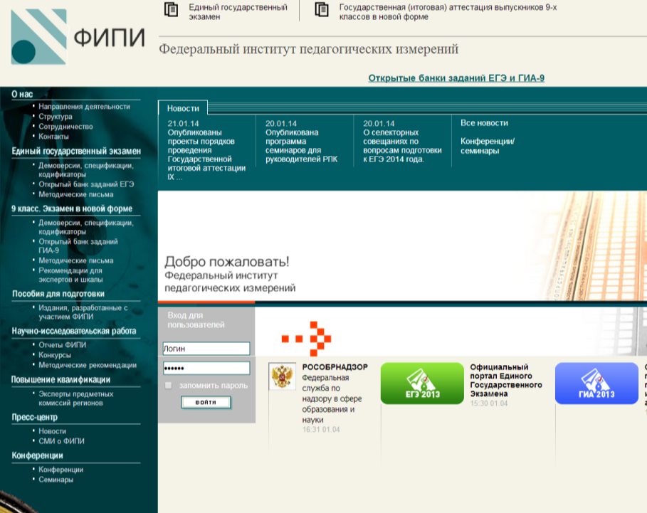
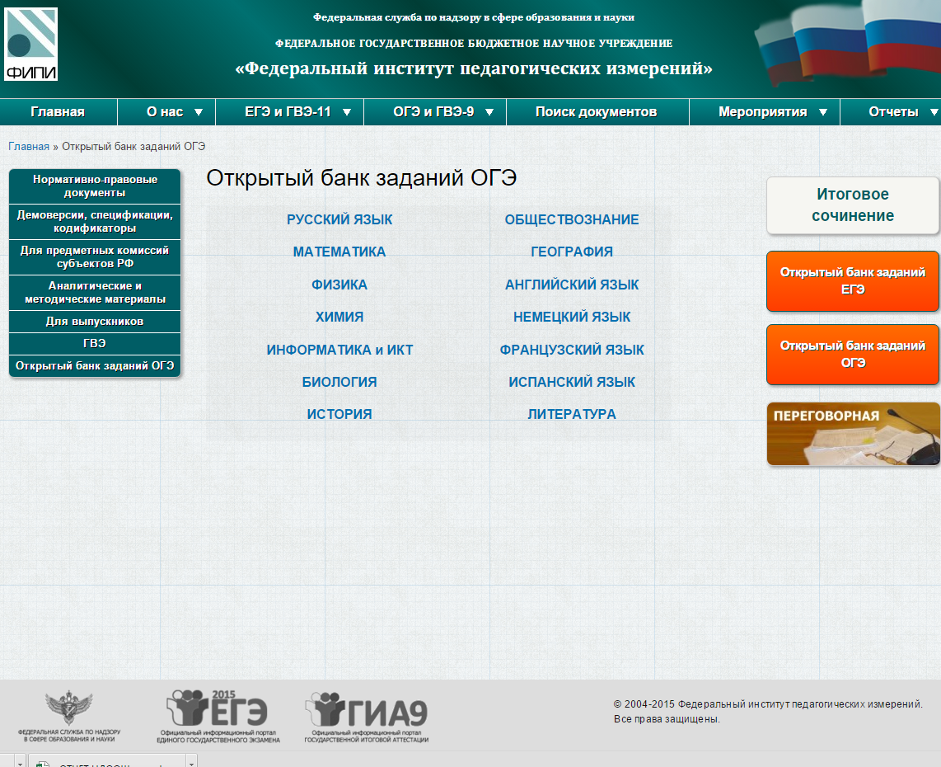
Материалы с официального сайта ФИПИ (http://fipi.ru)
Открытые банки заданий ЕГЭ
Демоверсии, спецификации, кодификаторы
Государственная итоговая аттестация выпускников IX классов

Slide 17
Полезные ресурсы
Государственная итоговая аттестация выпускников IX классов

Slide 18
Полезные ресурсы
Государственная итоговая аттестация выпускников IX классов

Slide 19
По расписанию учителя
Пробные экзамены по предметам
Государственная итоговая аттестация выпускников IX классов

Slide 20
Повторная сдача ГИА в резервные сроки (п.42 Порядка)
Повторно к сдаче ГИА по соответствующему учебному предмету в текущем году в резервные сроки основного периода по решению ГЭК допускаются следующие обучающиеся:
получившие на ГИА неудовлетворительный результата не более чем по двум предметам;
не явившиеся на экзамены по уважительным причинам (болезнь или иные обстоятельства, подтвержденные документально);
не завершившие выполнение экзаменационной работы по уважительным причинам (болезнь или иные обстоятельства, подтвержденные документально);
апелляция которых о нарушении установленного порядка проведения ГИА конфликтной комиссией была удовлетворена;
результаты которых были аннулированы ГЭК в случае выявления фактов нарушений установленного порядка проведения ГИА, совершенных лицами, привлекаемыми к организации экзаменов, или иными (неустановленными) лицами.
Форма ГИА при повторной сдаче экзаменов остается без изменений
Государственная итоговая аттестация выпускников IX классов

Slide 21
Повторное обучение
Приказ Министерства просвещения РФ
"Об утверждении Порядка организации и осуществления образовательной деятельности по основным общеобразовательным программам - образовательным программам начального общего, основного общего и среднего общего образования”
от 22 марта 2021 г. № 115
Пункт 26
Обучающиеся, освоившие образовательные программы основного общего образования и получившие на государственной итоговой аттестации неудовлетворительные результаты, по усмотрению их родителей (законных представителей), с учетом мнения обучающихся, а также с учетом рекомендаций психолого-медико-педагогической комиссии (при их наличии) могут быть оставлены на повторное обучение или получить основное общее образование в форме семейного образования с последующим прохождением государственной итоговой аттестации в порядке и сроки, установленные законодательством Российской Федерации.
Государственная итоговая аттестация выпускников IX классов

Slide 22
Аттестат
Основанием для выдачи аттестата об основном общем образовании будут являться положительные результаты экзаменов по 4 обязательным учебным предметам (русскому языку, математике и 2 предметам по выбору обучающегося).
Минимальные баллы
Русский язык - 15 баллов
Математика – 8 баллов (из них не менее 2 баллов по модулю «Геометрия)
Физика – 11 баллов
Химия – 10 баллов
Биология – 13 баллов
География – 12 баллов
Обществознание – 14 баллов
История – 11 баллов
Литература – 16 баллов
Информатика и ИКТ – 5 баллов
Иностранный язык (письменная и устная часть) – 29 баллов

Slide 23
Аттестат с отличием
Аттестат об основном общем образовании с отличием и приложение к нему выдаются выпускникам 9 класса, завершившим обучение по образовательным программам основного общего образования, успешно прошедшим государственную итоговую аттестацию и имеющим итоговые отметки «отлично» по всем учебным предметам учебного плана, изучавшимся на уровне основного общего образования.

Slide 24
ГИА 9
Обучающиеся, не прошедшие ГИА 9
(оставленные на повторное обучение)
По завершении повторного обучения обучающиеся проходят ГИА 9 по соответствующим учебным предметам (по учебным предметам, при сдаче которых были получены неудовлетворительные результаты)
Обучающимся, не имеющим академической задолженности и в полном объеме выполнившим учебный план или индивидуальный учебный план (имеющим годовые отметки по всем учебным предметам учебного плана за 9 класс не ниже удовлетворительных) и допущенных к ГИА в прошлом учебном году, нет необходимости повторно проходить указанную процедуру допуска к ГИА в текущем учебном году

Slide 25
Повторная сдача ГИА в дополнительный период
Не ранее 1 сентября
получившие на ГИА неудовлетворительный результат более чем по двум предметам либо получившие неудовлетворительный результат по одному или двум предметам в резервные сроки;
Государственная итоговая аттестация выпускников IX классов

Slide 26
Контактная информация
Телефон горячей линии по вопросам проведения ГИА в Кировской области Министерство образования Кировской области (8332) 27-27-07 Региональный центр обработки информации (8332) 71-44-06
Кировское областное государственное бюджетное учреждение «Центр оценки качества образования»

Slide 27
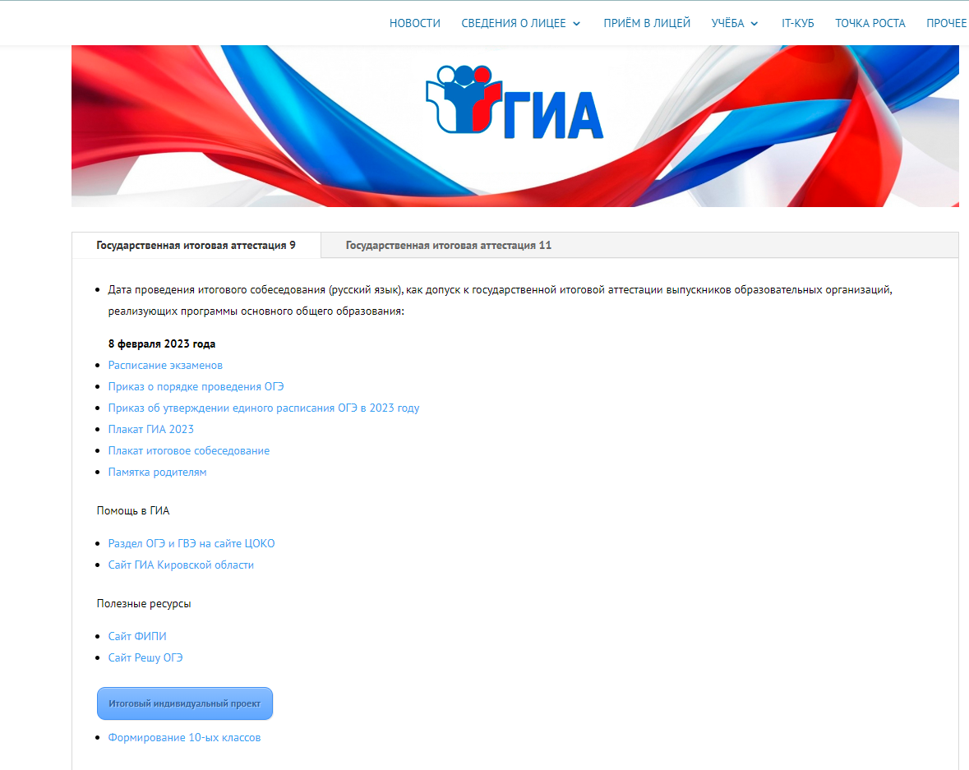
ИИП

Slide 28
ИИП

Slide 29
Комплектование 10-ых классов
2 класса – 50 человек
Предметы углубления:
Математика, физика, информатика,
Литература, иностранный язык
Химия, биология, география
История, обществознание

Slide 30
Обязательные предметы
русский
литература
иностранный язык
математика
информатика
история
обществознание
география
физика
химия
биология
физическая культура
ОБЖ

Slide 31
Комплектование 10-ых классов
Порядок индивидуального отбора
Распоряжение министерства образования Кировской области об утверждении порядка индивидуального отбора
Порядок организации индивидуального отбора в лицей

Slide 32
Рейтинговая таблица

Slide 33
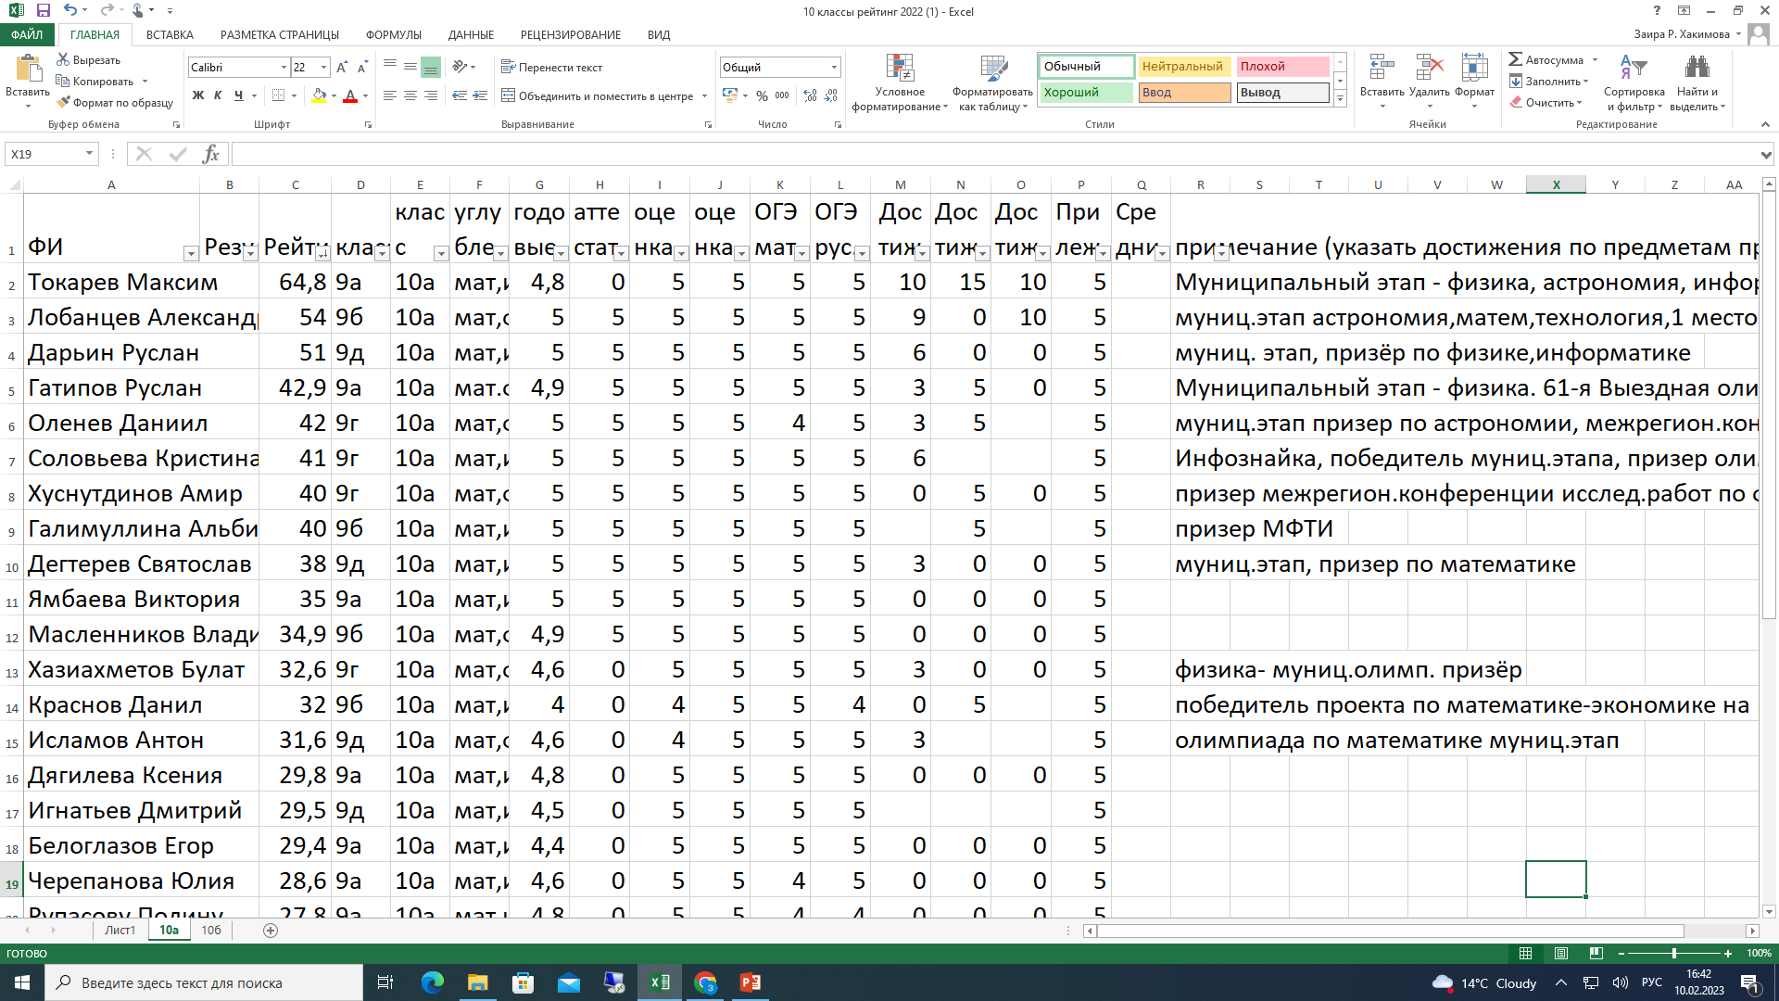
Рейтинговая таблица

